Slide 1
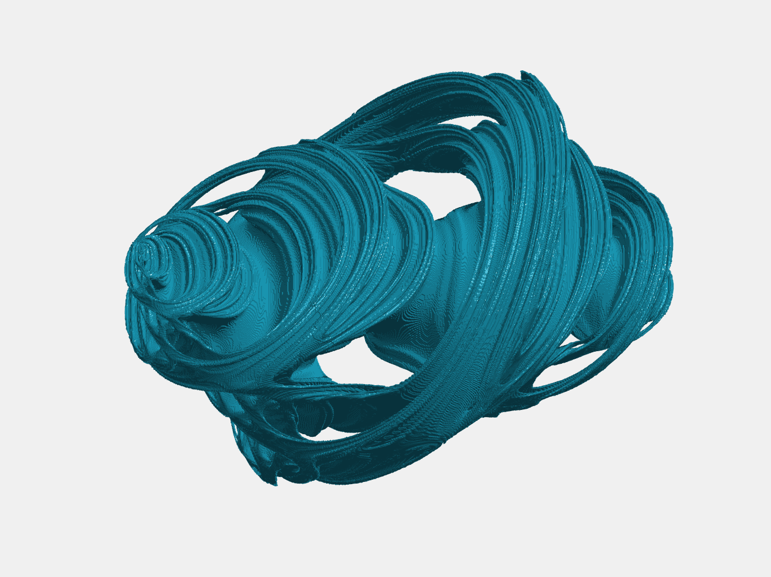
Quaternion Julia Fraktale - Matlab

Slide 2
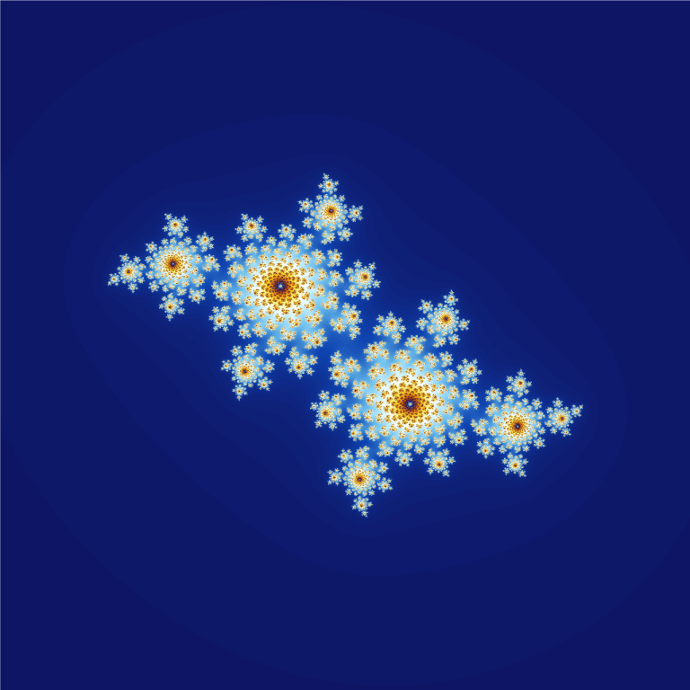


Julia Mengen
f: $ℂ→ℂ$
f(x) = x^2 + c
c = -0.4+0.6i
c = -0.70176-0.3842i

Slide 3
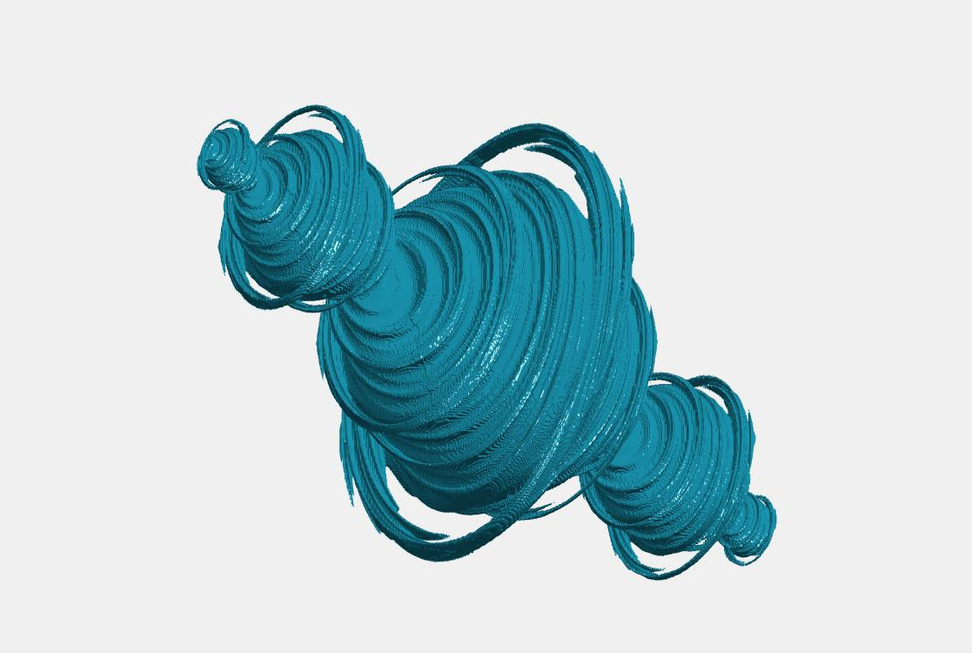

Und jetzt mit Quaternionen
f(x) = x^2 + c
Aber nun:
f:ℍ$→$ℍ

Slide 4
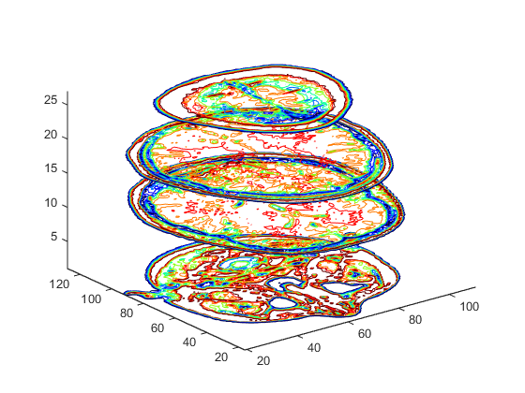
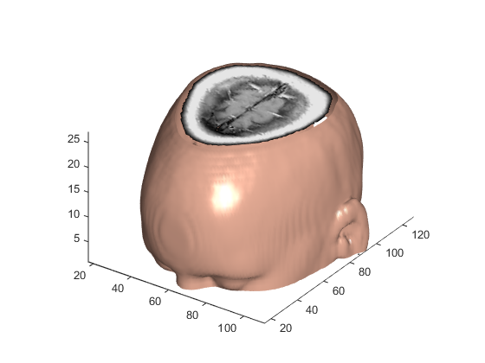
Implementation
Sampling
Kernel Initialisierung
Volumen Rendering (isosurface & patch)

Slide 5
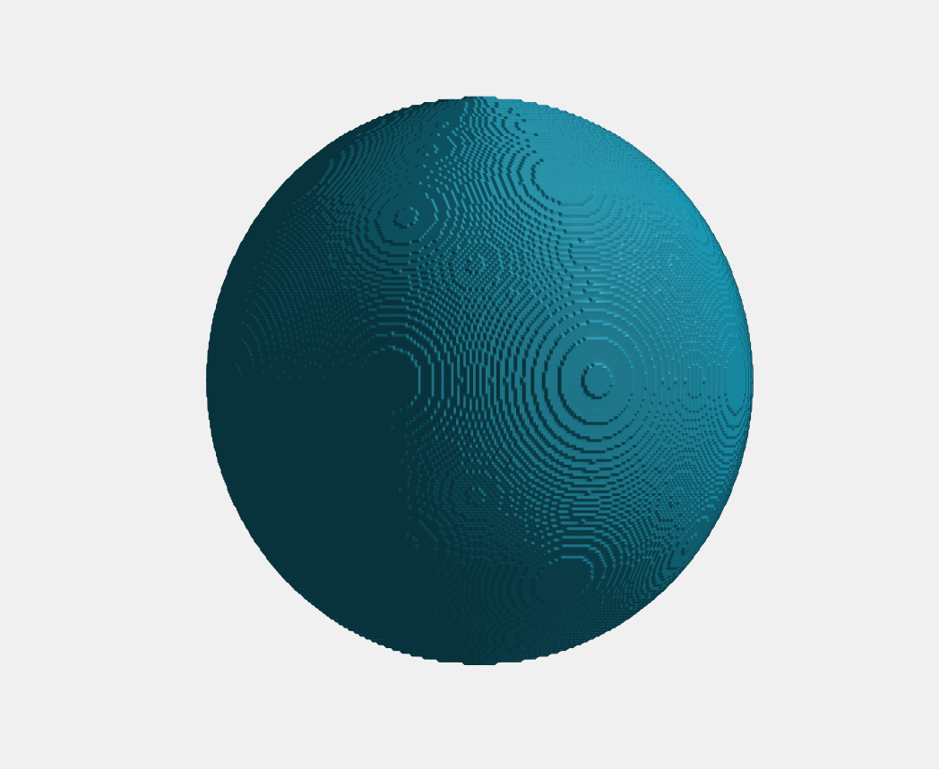
Interessante Ergebnisse

Slide 6
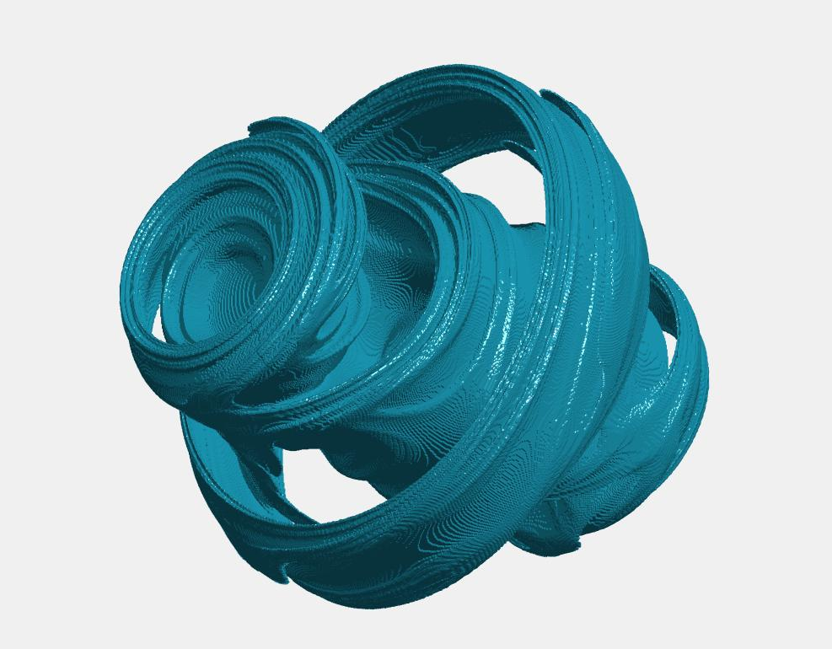
Fragen?

